Slide 1
डिजिटल नागरिकता
पाठ 4
छूटने का डर (FOMO) और आपका मानसिक स्वास्थ्य

Slide 2
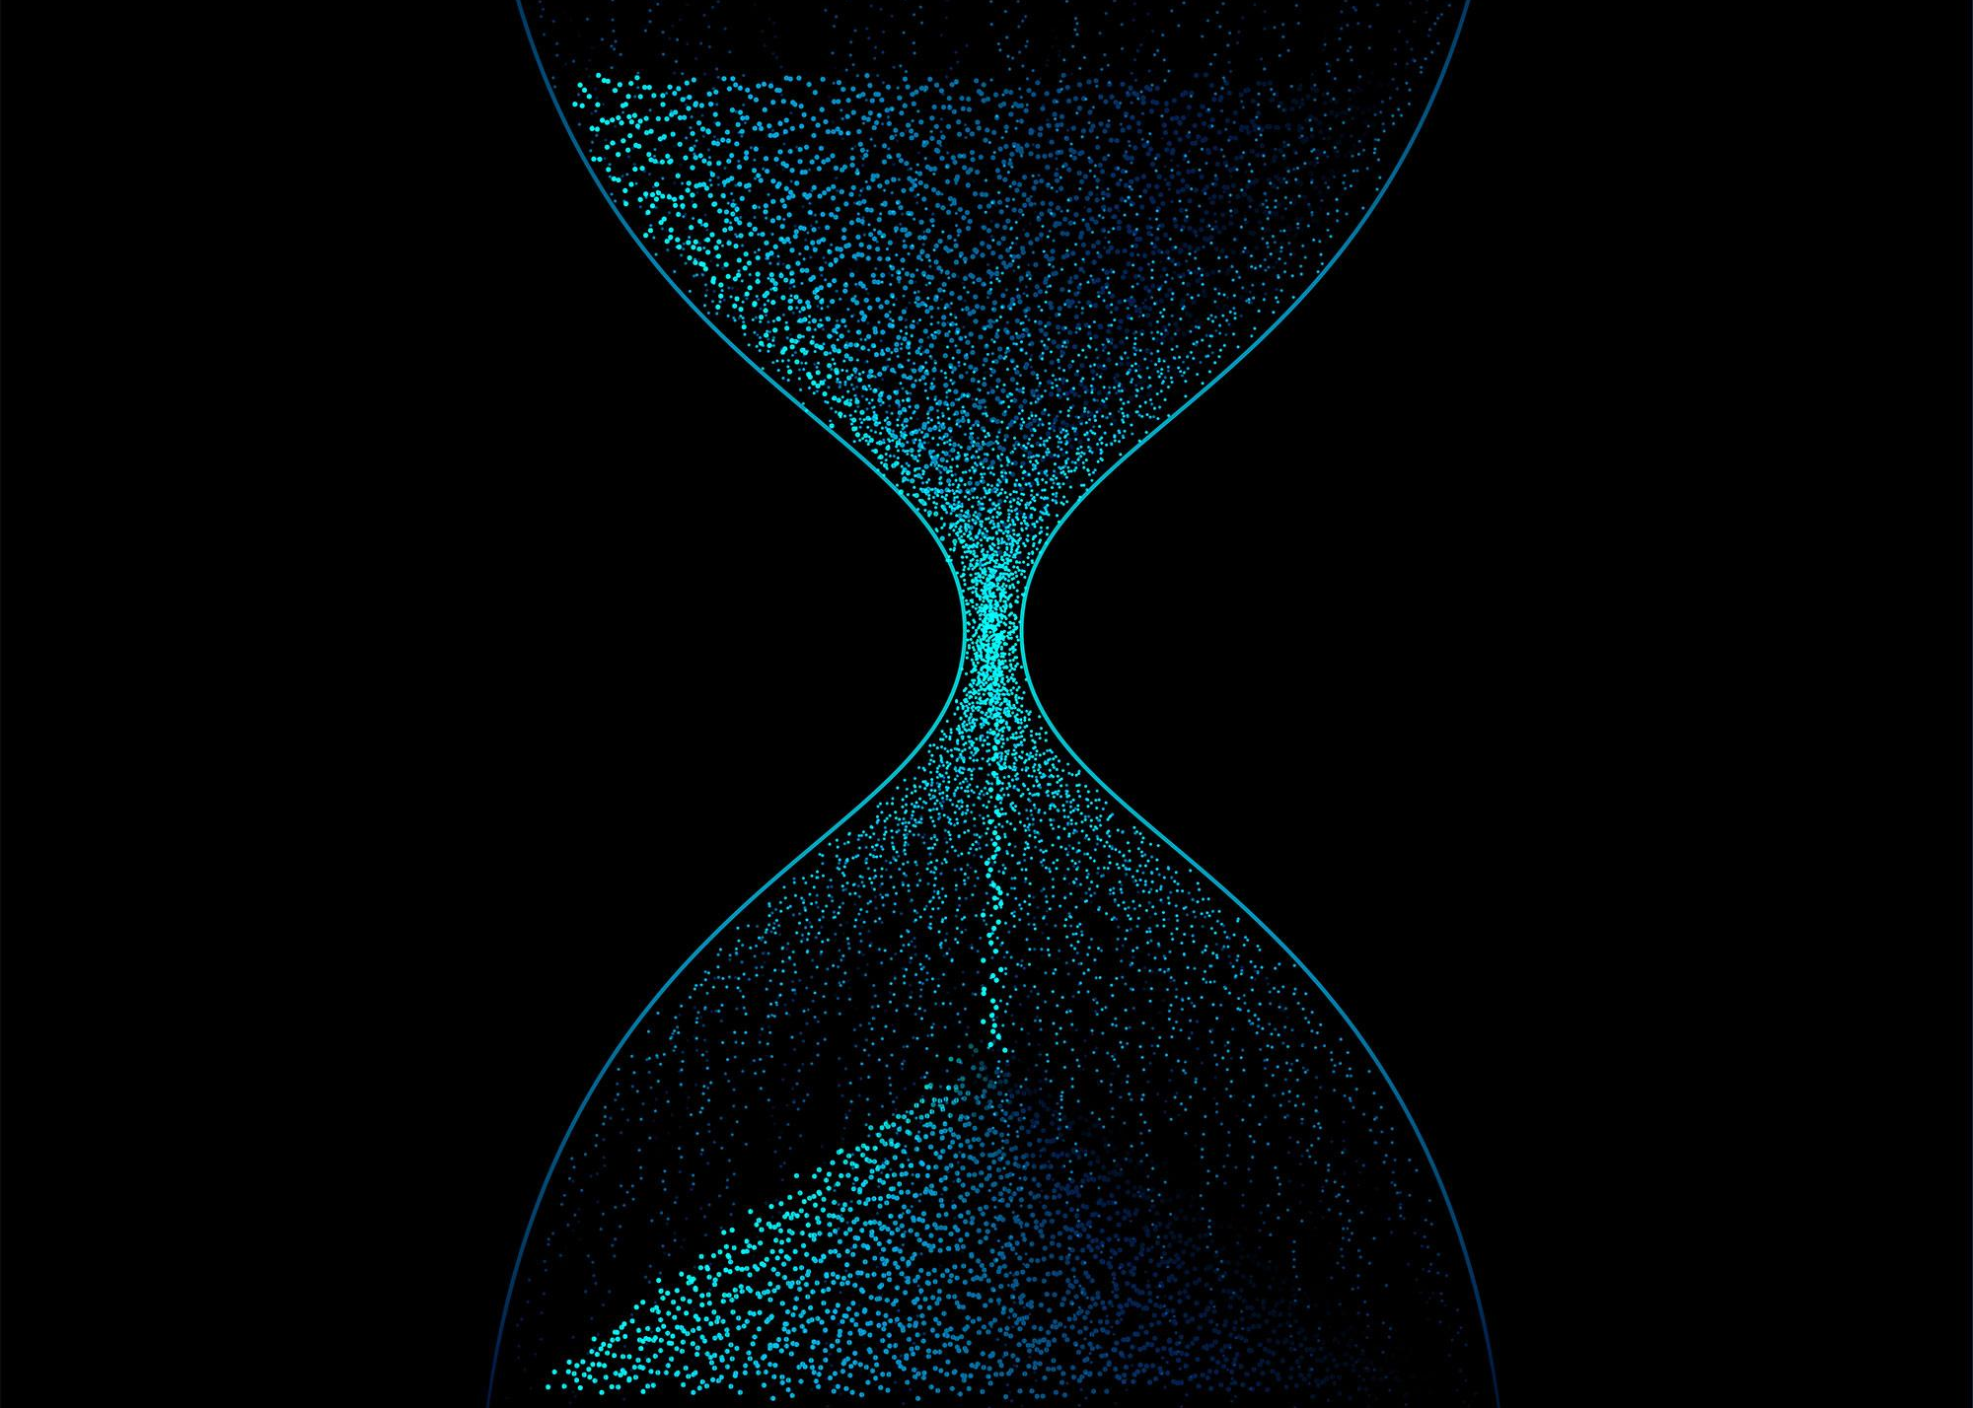
समय ऑनलाइन
एक दिन में आपका औसत स्क्रीन टाइम कितना है, जिसमें स्कूलवर्क शामिल नहीं है? आपका अनुमान क्या है?
आप अपना अधिकांश ऑनलाइन समय किस पर व्यतीत करते हैं?
आपको क्या लगता है कि अमेरिका में उद्धृत औसत की तुलना में भारत में औसत किशोर कितना समय ऑनलाइन बिताते हैं?
क्या आप जानते हैं?
अमेरिकी किशोर मनोरंजन के लिए स्क्रीन मीडिया पर प्रति दिन औसतन सात घंटे से अधिक खर्च करते हैं, और ट्वीन्स (10-12 वर्ष) लगभग पांच घंटे खर्च करते हैं - इसमें स्कूल और होमवर्क के लिए स्क्रीन का उपयोग करने में लगने वाला समय शामिल नहीं है।

Slide 3
छूटने का डर (FOMO)
Notes:
FOMO: Our Relationship with Social Media - YouTube

Slide 4
बचपन के दोस्त
अनन्याऔरटीना
जब वे बड़े हो रहे थे, अनन्या हमेशा अपने सामने वाले फ्लैट की बड़ी लड़की टीना को देखती थी। वे अक्सर एक साथ होते थे, बाइक चलाते थे, सोते थे, हँसते थे और अच्छा समय बिताते थे। टीना जितनी बड़ी होती गई, अनन्या को अपने व्यक्तित्व में उतना ही बदलाव आता दिखाई देने लगा। वह अक्सर स्कूल में लोकप्रिय होने के बारे में तनावग्रस्त लगती थी, कुछ ऐसा जो उसे तब कभी परेशान नहीं करता था जब वे छोटे थे।
समय बीतने के साथ वे कम और कम बोलते थे। अनन्या अक्सर टीना के सोशल मीडिया को देखती थी जहां वह लगातार ऐसी तस्वीरें और सेल्फी पोस्ट कर रही थी जो शानदार पार्टियों में जाने या शॉपिंग पर जाने का दावा कर रही थीं, अनन्या को पता नहीं था कि ऐसी घटनाएं कभी नहीं हुईं।
एक दिन, अनन्या ने टीना को देखने जाने का फैसला किया क्योंकि वह अपने दोस्त के बारे में चिंतित थी। टीना इतनी थकी हुई और थकी हुई लग रही थी, बिल्कुल भी नहीं कि वह दो साल पहले भी कैसी दिखती थी। काफी देर तक बातचीत के बाद टीना ने माना कि उन्हें तकलीफ हो रही है। वह लोकप्रिय होना चाहती थी, स्कूल में ऐसे शानदार काम करने वाले अन्य लोगों के साथ रहना चाहती थी। वह पीछे छूटा हुआ महसूस नहीं करना चाहती थी लेकिन वह पहले से कहीं ज्यादा दुखी थी। वह रात को मुश्किल से सो पाती थी और उसके ग्रेड भी खराब हो रहे थे।

Slide 5
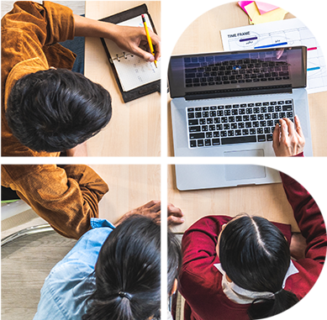
चर्चा
टीना सोशल मीडिया पर पोस्ट करने के लिए कहानियां क्यों बनाएगी?
क्या वह FOMO से पीड़ित है?
क्या आपके वास्तविक जीवन और सोशल मीडिया पर आप जो पोस्ट करते हैं, उसमें कोई अंतर है?

Slide 6
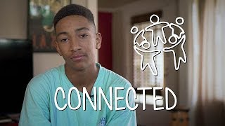
कुछ विचार
सोशल मीडिया और दोस्ती।
Notes:
Teen Voices: Friendships and Social Media - YouTube

Slide 7
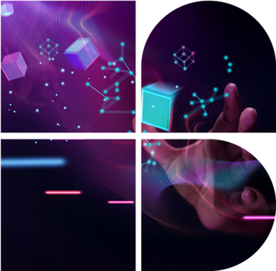
आत्म प्रतिबिंब
क्या आप एक दूसरे के बगल में बैठे हुए भी दोस्तों के साथ ऑनलाइन समय बिताते हैं? व्याख्या करना।
सोशल मीडिया पर आप किस तरह की कहानियां पोस्ट करते हैं? क्या आप सब कुछ "अद्भुत" लगने की कोशिश करते हैं?
टैगिंग के साथ, क्या आप उन सभी दोस्तों को टैग कर रहे हैं जो आपके फोटो या पोस्ट में हैं?
क्या आपने कभी किसी को दुर्घटनावश या जानबूझ कर छोड़ा है? आपने क्या किया?

Slide 8
आत्म प्रतिबिंब
क्या आपने कभी किसी से कहा है, "तुमने छोड़ दिया!”? उन्हें यह बताने का आपका उद्देश्य क्या था?
क्या कभी किसी ने आपसे ऐसा कहा है? आपने कैसा महसूस किया?
ऐसी कौन सी गतिविधियाँ या घटनाएँ हैं जिन्हें आप छोड़ना नहीं चाहेंगे?
क्या एफओएमओ तनावपूर्ण हो सकता है? यह आपकी दोस्ती को कैसे प्रभावित करता है? आपके मानसिक स्वास्थ्य के बारे में कैसे?

Slide 9
FOMO और सोशल मीडिया
क्या आपको इसकी जानकारी है?
ऑस्ट्रेलिया में राष्ट्रीय तनाव और कल्याण सर्वेक्षण में पाया गया कि जो किशोर अपने सोशल मीडिया को अधिक बार (दिन में पांच या अधिक बार) चेक करते हैं, उनमें FOMO के पहलुओं का अनुभव होने की संभावना अधिक होती है। मिलने-जुलने से गायब होने से लेकर अंदर के चुटकुलों से बाहर रहने तक की चिंताएँ होती हैं।
कई अध्ययनों ने पुष्टि की है कि FOMO का अनुभव सभी उम्र के लोग कर सकते हैं।
एक अध्ययन में पाया गया कि FOMO सोशल मीडिया प्लेटफॉर्म पर अधिक था जहां आपके ऑफ़लाइन मित्रों के साथ उच्च स्तर का ओवरलैप होता है।
दूसरे शब्दों में, यदि आपके अधिकांश मित्र नियमित रूप से Instagram या Snapchat पर पोस्ट कर रहे हैं, तो आपके पास FOMO के उच्च स्तर हो सकते हैं और उन खातों की अक्सर जाँच करें कि आप क्या खो रहे हैं।
लेकिन, यदि आप मुख्य रूप से Twitter या YouTube का उपयोग करते हैं, जहां आपके ऑफ़लाइन मित्र आपके प्राथमिक कनेक्शन नहीं हैं, तो आपका FOMO कम हो सकता है।

Slide 10
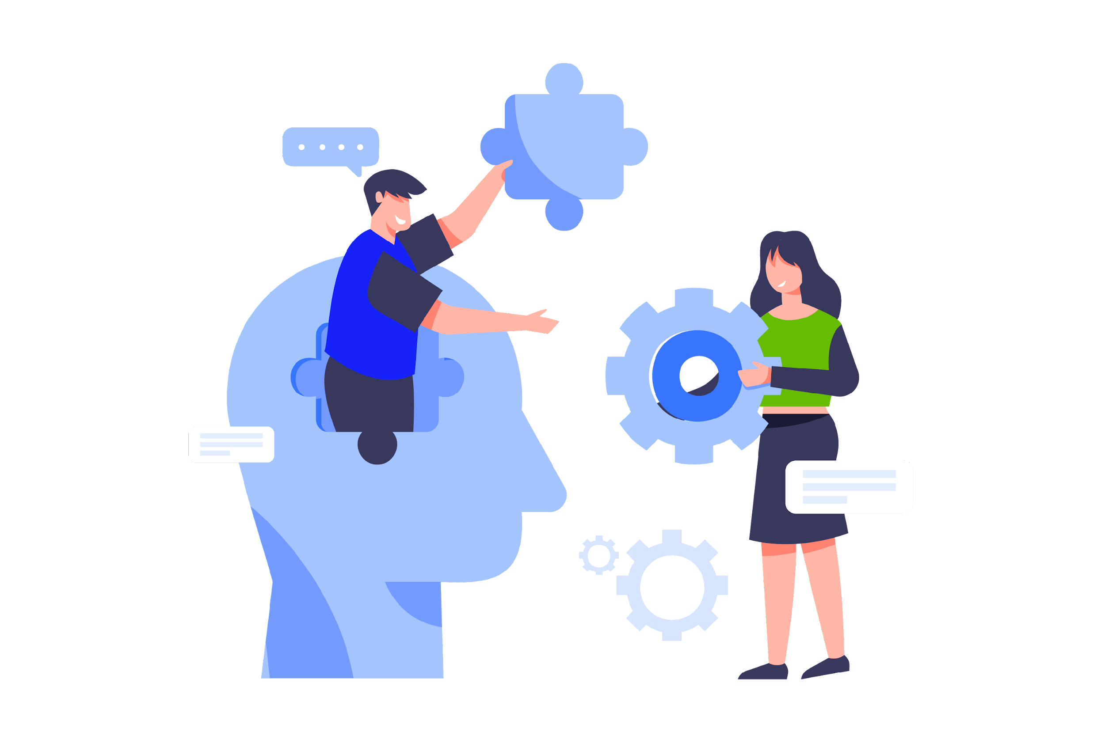
एफओएमओ से कैसे निपटें?
FOMO से निपटने के टिप्स
लॉग इन करने से थोड़ा ब्रेक लेकर सोशल मीडिया की तेज़-तर्रार दुनिया से बचिए।
महत्वपूर्ण मानवीय रिश्तों के प्रति अधिक सचेत रहें। वर्तमान में जियो, व्यक्ति में संलग्न रहो।
अन्यथा सोशल मीडिया पर बिताए गए समय को पुनः प्राप्त करें। हमारे पालतू जानवरों के साथ समय बिताएं, उसे उठाएंपसंदीदाशौक फिर से, किसी बुजुर्ग परिवार के सदस्य से बात करें या उससे मिलें, या अच्छे कारण के लिए स्वयंसेवक बनें।
अपने स्वयं के जीवन में आराम पाएं और हमारे आस-पास क्या और कौन है, इसका जश्न मनाएं। कृतज्ञता का अभ्यास करें।
स्वीकार करें कि हम सभी के पास सीमित समय है, और हम संभवतः हर चीज में भाग नहीं ले सकते।

Slide 11
आत्म मूल्यांकन
अधिकतर - ऑफ द ग्रिड
आप वास्तव में सोशल मीडिया की परवाह नहीं करते हैं। आप शायद महीने में एक बार पोस्ट करते हैं ताकि दूर के रिश्तेदारों को पता चल जाए कि आप आसपास हैं। आप दोस्तों के साथ आमने-सामने संवाद करना पसंद करते हैं।
अधिकतरबी एस- आकस्मिक ब्राउज़र
आप ट्विटर पर स्क्रॉल करना और Instagram से अपनी सभी प्रेरणा प्राप्त करना पसंद करते हैं। दूसरों से प्रेरणा लेना कोई बुरी बात नहीं है, लेकिन केवल भीड़ का अनुसरण करने के बजाय, आप अपनी शैली और वरीयताओं में सुधार करने के लिए विभिन्न प्रकार के खातों को देखना सुनिश्चित करें।
ज्यादातर सीएस - टाइमलाइन ट्रैपर
न तो एक अति और न ही दूसरा, आप एक घंटे की लंबी स्क्रॉल शुरू कर सकते हैं, लेकिन आप यह भी जानते हैं कि फोन को कब नीचे रखना है। अपने आप से यह पूछने पर काम करें कि क्या सोशल मीडिया पर बिताया गया आपका समय आपके जीवन से जुड़ रहा है या घट रहा है, और ईमानदारी से जवाब दें।
ज्यादातर डीएस - सुपर सोशल
आप अक्सर खुद को सोशल मीडिया के छेद में पाते हैं। आप हर दिन सभी खातों में पोस्ट करते हैं और आपको अपनी हर गतिविधि का दस्तावेजीकरण करना होता है। जब आप बाहर हों, तो अपने फोन को दूर रखने के लिए स्वयं को चुनौती देने का प्रयास करें ताकि आप अपने स्थान को अपडेट करने या अपना # पोस्ट करने के लिए लालायित न होंfavenewdish.
अधिकतरतों- स्क्रॉल करना बंद नहीं कर सकता
आपको शायद दोनों अंगूठे में आरएसआई (दोहराए जाने वाले तनाव की चोट) मिली है और जब आप अपने फोन से अलग हो जाते हैं तो चिंता और एफओएमओ से उबर जाते हैं। हालांकि आप धीमा होने के कोई संकेत नहीं दिखाते हैं। सूचनाओं को बंद करने का प्रयास करें और अपने उपयोग को प्रतिबंधित करने के लिए अपने फ़ोन की स्क्रीन समय सेटिंग का उपयोग करें।
पाठ 4: छूटने का डर (FOMO) और आपका मानसिक स्वास्थ्य

